Slide 1
Situation
Projet Juin 2018
Fatigué d'avoir plusieurs télécommande pour chaque climatiseur.
Oublié éteindre votre climatiseur.
Fatigué d'avoir une facture d'électricité phénoménale.
1
BTS Systèmes numériques option A informatique et réseaux

Slide 2
MACC Marche Arrêt Circuit Climatiseurs
Projet Juin 2018
2
BTS Systèmes numériques option A informatique et réseaux

Slide 3
Présentation du projet
Marche Arrêt Circuit Climatiseurs
Utilité du projet:
-Réduction des couts énergétiques
-gestion automatique des climatiseurs en cas d’oublie
-Gestion à distance
3

Slide 4
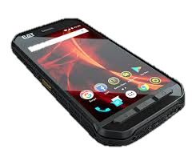

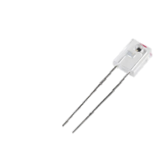
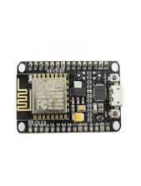
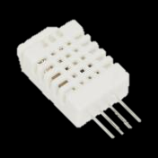
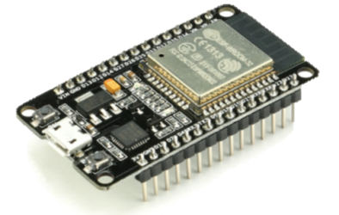
Matériel utilisé
ESP32
ESP8266
Récepteur IR
Sonde DHT22
Ordinateur
Téléphone
4

Slide 5

Diagramme de Cas d'Utilisation
Lire sonde
Transmettre a BDD
<<include>>
Sonde T
<<include>>
Enregistrer IR
Utiliser BDD
<<include>>
Récepteur IR
<<include>>
BDD
<<include>>
Fixer consigne
Ext_Horraire
Ext_Température
Rejouer IR
Ext tel
<<extend>>
Emetteur IR
Rejouer depuis téléphone
<<extend>>
Superviser
<<include>>
Fixer Température
Visualisé Température
Utilisateur
Fixer_Horraire
5

Slide 6

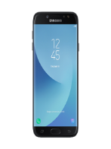

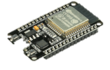





Synoptique du projet
6

Slide 7
Diagramme de déploiement
<<device>>
Android
<<device>>
ESP Salle
<<dataBase>>
MYSQL
MACC
<<WIFI>>
<<WIFI>>
0..1
1
0..*
1
MACC
DHT22
1
<<WIFI>>
0..3
<<device>>
ESP Clim
<<device>>
Climatiseur
<<IR>>
1
1
Emetteur
Récepteur
7

Slide 8
Base de donnée (BDD)
+ BATIMENT
+ CAPTEUR
+ PROFESSEUR
+ ID
1
1..*
+ ID_CAPTEUR
+ ID_PROF
+ NOM_BAT
+ NOM_BAT
0..*
0..*
+ NOM
+ NOM_SALLE
+ NUM_SALLE
+ PRENOM
+ TEMPERATURE
+ LOGIN
+ HUMIDITE
+ MDP
+ DATE_JOUR
1
+ FIXER_CONSIGNE
0..*
+ ID_JOUR
+ ESPSALLE
+ TRAME_IR
+ HORAIRE_EXTINCTION
+ NUM_SALLE
1
1..4
+ IDTRAMEIR
+ TEMPE_EXTINCTION
+ IP_CLIM
+ ENCODING
+ HORAIRE_ALLUMAGE
+ NUM_SALLE
+ ADRESSE_MACESP
+ CODE
+ NOM_BAT
+ NOM_BAT
+ RAWDATA
+ MODE
+ NOM_SALLE
1..*
*
8

Slide 9
Cahier des charges
Etudiant 1 | CU :Enregistrer IR, Fixer Consigne(ext_H) - Mise en place d’une librairie d’analyse de protocole IR. Création d’une BDD associant Message IR aux fonctionnalités d’une télécommande. Marche/Arret, Up/down, Timer et climatiseurs associé | Etudiant 2 | CU Rejouer IR, Visualiser Temperature Réalisation d’une IHM permettant l’envoie des trames IR à destination d’un ou plusieurs climatiseur. Prise en main d’un module de réception IR. - Visualisation sélective des relevés des courbes de températures
Etudiant 3 | CU Lire_Sonde, Fixer Consigne (ext_T) - Adaptation d’une librairie de lecture de température. - Récupération de valeur de température pour insertion dans une BDD | Etudiant 4 | CU Rejouer IR Réalisation d’une IHM pour appareil mobile. Permettant l’envoie des trames IR pour marche/arrêt, up/down d’un climatiseur
9

Slide 10
Ma partie
MACC
- Cas d'Utilisation de l'Application
- Environnement de développement pour Smartphone
- IHM
- Conception
MACC Tech
- Cas d'Utilisation de l'Application
- IHM
- Conception
10

Slide 11

MACC (application)
MACC est une application pour les Utilisateurs.
MACC permet d’envoyer une commande.
L’utilisateur peut aussi visualiser la température de la salle s’il souhaite.
11

Slide 12
Cas d'Utilisation de l'Application
Visualise Temperature
Obtenir Climatiseur
BDD
Utilisateur
<<include>>
Envoyer Commande
ESP salle
12

Slide 13
Environnement de développement
- Android Studio :
sortie en 2013, dont l’installation est réalisable en même temps que le SDK sur tout type de systèmes d’’exploitation, représente l’IDE privilégié par Google pour la création d’applications Android.
code avancé : auto-complétion automatique
interface graphique (GUI)
Intégration de Gradle
13

Slide 14
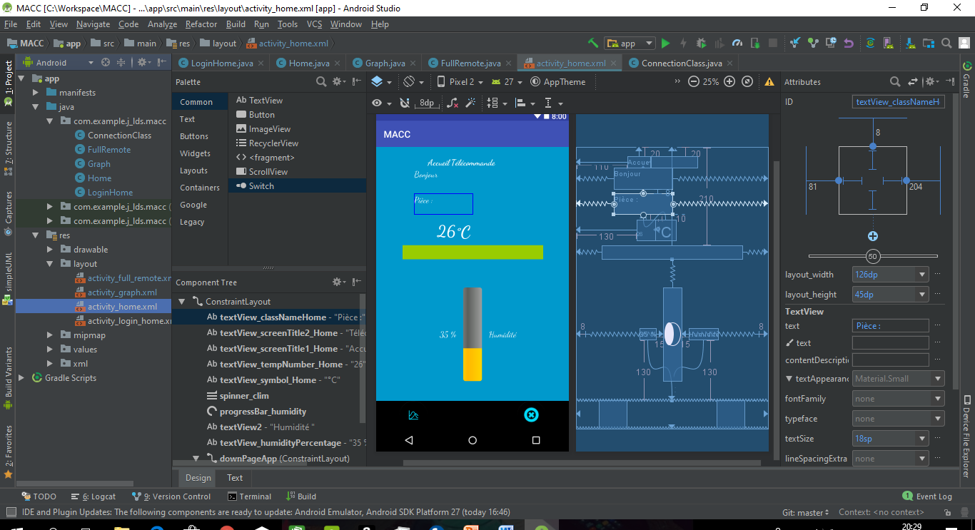
IHM sur Android Studio
Les interactions Homme-machines (IHM) définissent les moyens et outils mis en œuvre afin qu'un humain puisse contrôler et communiquer avec une machine.
14

Slide 15
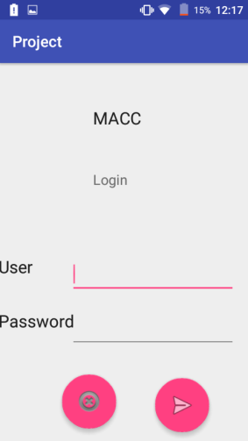
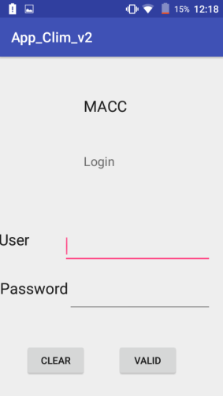
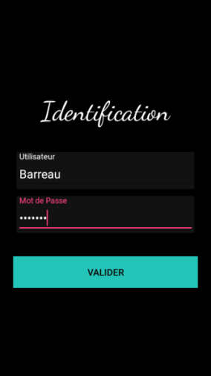
Interface
D’identification
Qui peut utiliser cette application ?
15

Slide 16
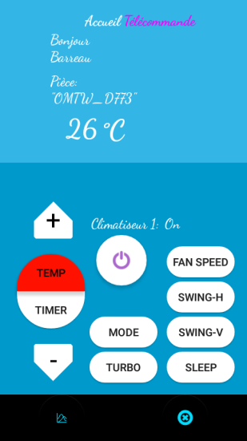
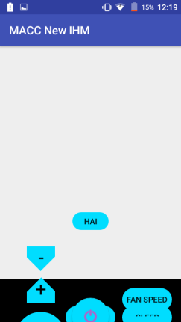
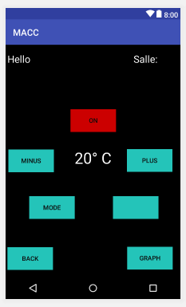
Interfaces
de Télécommande
16

Slide 17
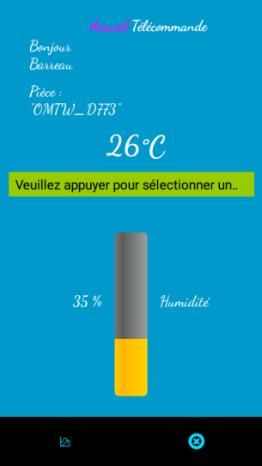
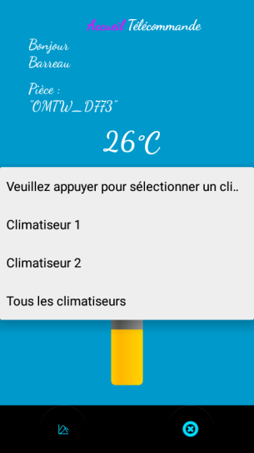
Interface
D’accueil
Quelle climatiseur ?
Apercevoir la température et l’humidité
17

Slide 18
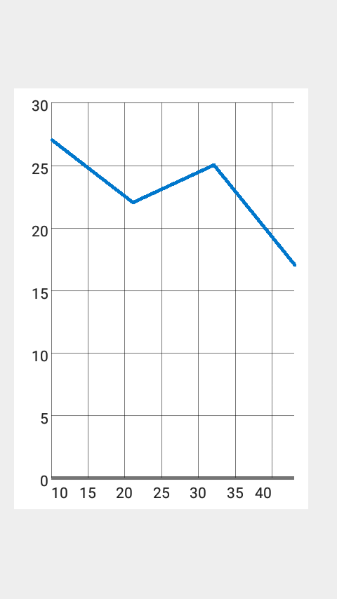
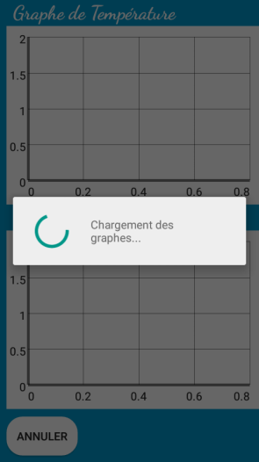
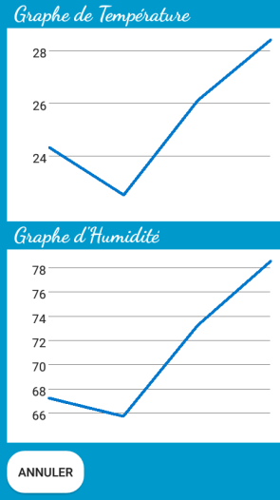
Interface
Graphique
18

Slide 19
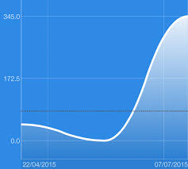
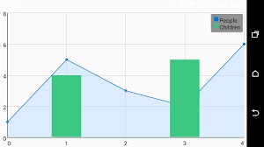
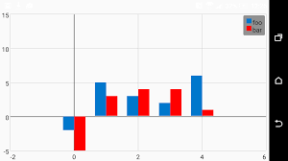
GraphView
19

Slide 20
Conception
Diagramme de Séquence Globale
Communication avec ESP Salle
Message envoyer
Obtenir le(s) climatiseur(s)
Librairies utilise
Problème
Amélioration
20

Slide 21
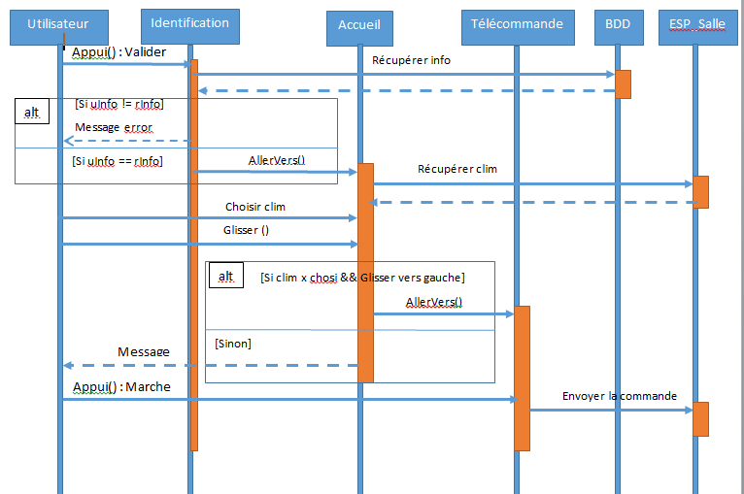
Diagramme de Séquence Global ?
21

Slide 22
AsyncTask ???
AsyncTask est une classe Android abstraite qui aide les applications Android à gérer efficacement le thread de l'interface utilisateur principale. La classe AsyncTask nous permet d'effectuer des tâches de longue durée / des opérations d'arrière-plan et d'afficher le résultat sur le thread de l'interface utilisateur sans affecter le thread principal.
onPreExecute()
doInBackground()
onProgressUpdate()
onPostExecute()
22

Slide 23
Connexion au BDD
Pilot MySQL Connector/J
«Écrire une fois, exécuter n'importe où»
MySQL Connector/J
fournit une connectivité pour les applications client
23

Slide 24
Communication avec ESP32
Socket
L’équipement
Port
: ESP32-Salle
(192.168.4.1)
: 1060 sur ESP32
Android
MACC
ESP32
(Salle)
Message
1060
Message
1061
192.168.4.1
24

Slide 25
Message
Pour Climatiseur 1
Commande/ Température | Message avant l'envoi | Message envoyer
Marche | 100 | 10
Arret | 101 | 11
16 | 116 | 12
17 | 117 | 13
18 | 118 | 14
19 | 119 | 15
20 | 120 | 16
21 | 121 | 17
22 | 122 | 18
23 | 123 | 19
24 | 124 | 20
25 | 125 | 21
26 | 126 | 22
27 | 127 | 23
28 | 128 | 24
29 | 129 | 25
30 | 130 | 26
Pour Climatiseur 2
Commande/ Température | Message avant l'envoi | Message envoyer
Marche | 200 | 50
Arret | 201 | 51
16 | 216 | 52
17 | 217 | 53
18 | 218 | 54
19 | 219 | 55
20 | 220 | 56
21 | 221 | 57
22 | 222 | 58
23 | 223 | 59
24 | 224 | 60
25 | 225 | 61
26 | 226 | 62
27 | 227 | 63
28 | 228 | 64
29 | 229 | 65
30 | 230 | 66
Pour tout les Climatiseurs
Commande/ Température | Message avant l'envoi | Message envoyer
Marche | 300 | 100
Arret | 301 | 101
16 | 316 | 102
17 | 317 | 103
18 | 318 | 104
19 | 319 | 105
20 | 320 | 106
21 | 321 | 107
22 | 322 | 108
23 | 323 | 109
24 | 324 | 110
25 | 325 | 111
26 | 326 | 112
27 | 327 | 113
28 | 328 | 114
29 | 329 | 115
30 | 330 | 116
25

Slide 26
Obtenir le(s) climatiseur(s)
Message vers l’ESP Salle
Donner nombre d’équipement
Pourquoi ???
Encodage du climatiseur
26

Slide 27
MACC Tech
MACC Tech est une application destiné aux techniciens.
MACC Tech permet d’enregistrer les trames (Marche Arrêt,…).
27

Slide 28
Diagramme d’utilisation
Enregistrer
Information clim
Enregistrer trame IR
A IR sheild
<<include>>
<<include>>
Enregistrer clim
BDD
Technicien
28

Slide 29
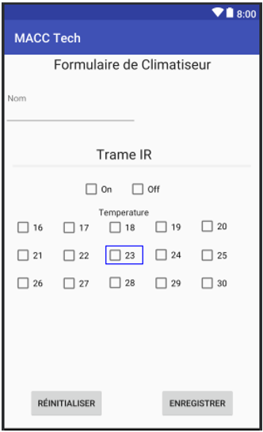
Formulaire (IHM)
29

Slide 30
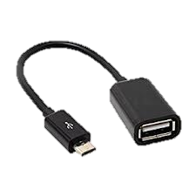
USB OTG
Un cable USB OTG (On The Go)
L'USB architecture Maitre-Esclave
5 Volts
micro-USB v2 ou USB v3.1 sont OTG-compatible.
30

Slide 31
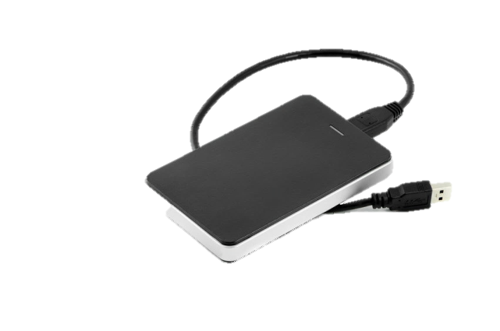
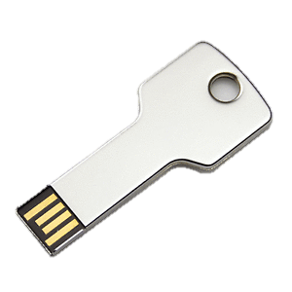


l'hôte et des accessoires USB
Mode Hôte :
Hôte USB
Appareil USB
+ 5V
Appareil
Android
Alimentation
Transfer de donnée
Mode Accessory :
Hôte USB
Appareil USB
Alimentation
Appareil
Android
Transfer de donnée
31

Slide 32
API hôte USB
Application programming interface (API) Interface de programmation d'applications
Android.hardware.usb package.
UsbManager
UsbSerialDriver
32

Slide 33
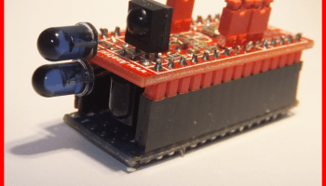
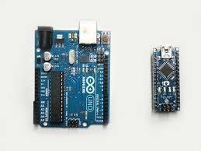
Pourquoi la communication avec Arduino Uno ?
A.IR Shield Nano (explain it)
Arduino Nano
Arduino Uno
Carte Arduino | Mémoire |  |  | Clock | VCC | Prix
 | SRAM | FLASH | EEPROM
Arduino Uno | 2kB | 32kB | 1kB | 16 MHz | 5V | 12/€20
Arduino Nano | 2kB | 32kB | 1kB | 16 MHz | 5V | 9/€22
33

Slide 34
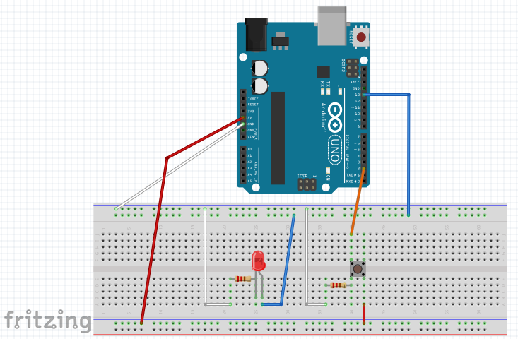
Utiliser l’Arduino Uno
34

Slide 35
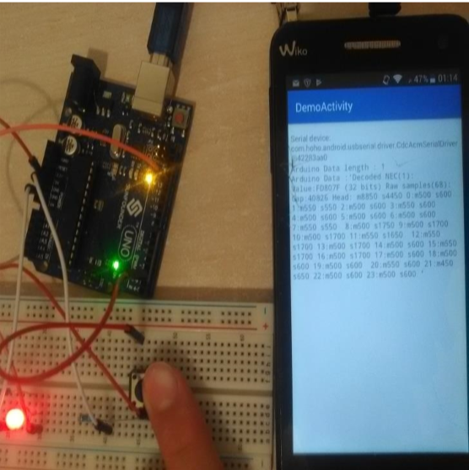
Résultat obtenu
2 version du code bouton d’Arduino
2 version du code d’android(Réception)
Envoyer le message en entier
Envoyer les morceaux du message
35

Slide 36
Problème de MACC Tech
Trouver l’API USB Accessory
Communication entre android et arduino
36

Slide 37
Problème de MACC
Problème de connexion avec la BDD
Communication avec ESP Salle
Envoie message vers ESP Salle
Récupérer les noms des climatiseurs
37

Slide 38
Conclusion
Le(s) climatiseur(s) peut exécuter une commande de l’utilisateur via son smartphone avec MACC.
MACC Tech peut réceptionner les trames infrarouge de la télécommande.
38

Slide 39
Les améliorations pour MACC
Possibilité de changer l’unité de température
Possibilité de changer le langage
Supporter plusieur écran
Plus de fonctionnalité
39

Slide 40
L’économie
Production d’énergie avec MACC
 | Utilisation de la climatiseur | Kwh en puissance moyenne | Kwh en puissance maximal
1 journée | 8h | 40 kwh | 96 kwh
1 semaine | 8h | 280 kwh | 672 kwh
1 mois (30 jrs) | 8h | 1200 kwh | 2880 kwh
Production d’énergie sans MACC
1 journée | 24h | 120 kwh | 300 kwh
10 Climatiseurs
Compteur 13 kVA
Puissance moyenne 500 watts
Puissance Maximum 1200 watts
Prix du kwh a l'EDF option de base depuis le 9 mai 2018 vaut 0.1483 €
(13 kVA)
Prix de la production
 | Utilisation de la climatiseur | Prix du kwh en Pmoyen (Mai 2018) | Prix du kwh Pmax (Mai 2018)
1 journée | 8h | 5.93 € | 14.23 €
1 semaine | 8h | 41.52 € | 99.65 €
1 mois (30 jrs) | 8h | 177.96 € | 427.1 €
Production d’énergie sans MACC
1 journée | 24h | 17.79 € | 44.49 €
www.fournisseurs-electricite.com
xx

